Slide 1

知识点：继承threading类创建线程

Slide 2
01
多线程threading模块简介
02
函数运行在多线程的两种实现方法
目录
03
threading.Thread在线程中运行函数
04
继承threading.Thread类创建线程
05
线程类Thread的方法和属性

Slide 3
4
继承threading.Thread类创建线程

Slide 4
继承threading.Thread类创建线程
在Python中我们主要是通过thread和threading这两个模块来实现的，其中Python的threading模块是对thread做了一些包装的，可以更加方便的被使用，所以我们使用threading模块实现多线程编程。

Slide 5
继承threading.Thread类创建线程
使用线程有两种模式，一种是创建线程要执行的函数，把这个函数传递进Thread对象里，让它来执行；另一种是直接从Thread继承，创建一个新的class，把线程执行的代码放到这个新的 class里。

Slide 6
继承threading.Thread类创建线程
def thread_fun (num): for n in range(0, int(num) ): print (" I come from %s, num: %s"% (threading.current_thread().name,n)) def main(thread_num): thread_list = list() #先创建线程对象 for i in range (0, thread_num): thread_name = "thread_%s" % i thread_list.append (threading.Thread(target=thread_fun,name=thread_name,args=(20,))) #启动所有线程 for thread in thread_list: thread.start() #主线程中等待所有子线程退出 #thread.join() # if __name__ == "__main__": # main (3)

Slide 7
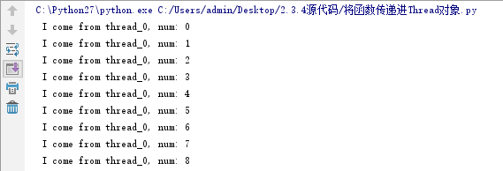
继承threading.Thread类创建线程
运行结果：

Slide 8
继承threading.Thread类创建线程
import threading class MyThread(threading.Thread): def __init__(self): threading.Thread.__init__(self); def run(self): print "I am %s" %self.name if __name__ == "__main__": for thread in range(0, 5): t = MyThread() t.start()

Slide 9
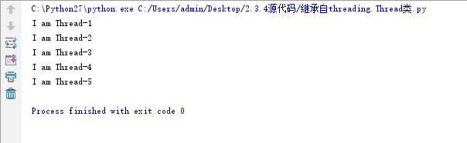
继承threading.Thread类创建线程
运行结果：

Slide 10


谢谢

